Slide 1
Роки брежнєвського “застою”
Презентацію підготувала
Учениця 11 класу

Slide 2
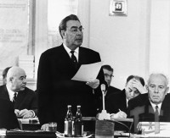
Початок “застою”
У жовтні 1964 р. на пленумі ЦК КПРС першим секретарем ЦК КПРС обрали Леоніда Брежнєва.
"Ера" Л. Брежнєва стала періодом застою, остаточного загнивання командно-адміністративної системи сталінського зразка. Хрущовські реформи були скасовані. З вересня 1965 р. децентралізовану систему управління (раднаргоспи), яка не виправдала себе, змінила випробувана — централізована.
Л. Брежнєв – генеральний секретар ЦК КПРС

Slide 3
Біографія Брежнєва Леоніда Ілліча
Народився в родині робітника-металурга. У 1915 році був прийнятий в класичну гімназію м. Кам'янське, яку закінчив у 1921 році. 1923 року вступив до Курського землевпорядного-меліоративного технікуму та вступив до лав комсомолу.
1927 року закінчив Курський землевпорядно-меліоративний технікум й почав працювати землевпорядником в Кохановському районі Оршанського округу Білоруської РСР.

Slide 4
1928 року Леонід Ілліч одружився з Вікторією Петрівною Денисовою. Вона була на рік молодшою й навчалася в Курському медичному технікумі.
Після роботи в Курській області та Білорусії Брежнєва направили на Урал (Свердловськ) на посаду завідувача районного земельного відділу.
1935 — закінчив Дніпродзержинський металургійний інститут.
У 1935-1936 роках служив в армії: курсант і політрук танкової роти в Забайкаллі. Закінчив курси моторизації і механізації Червоної Армії, за що було присвоєно перше офіцерське звання - лейтенант.

Slide 5
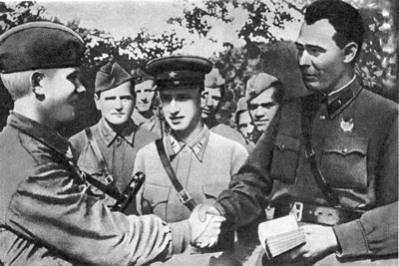
Бригадний комісар Брежнєв (крайній праворуч) у 1942

Slide 6
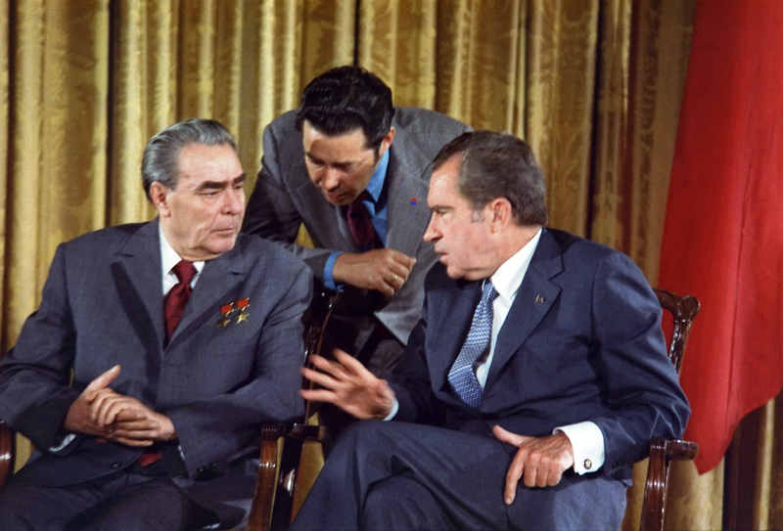
З Річардом Ніксоном, 1973

Slide 7
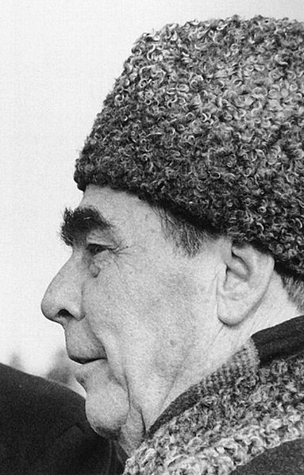
Леонід Ілліч Брежнєв у 1974 році
Нагороди
Чотириразовий Герой Радянського Союзу,
Герой Соціалістичної Праці,
Два ордени ордена Жовтневої Революції,
Вісім орденів Леніна
Два ордени Червоного Знамені
Орден Червоної Зірки
Орден Богдана Хмельницького 2-го ступеня
Орден Вітчизняної Війни 1-го ступеня
Медаль "За бойові заслуги"
Медаль "За оборону Одеси"
Медаль «За Оборону Кавказу»
Медаль «За визволення Варшави»
Медаль «За доблесну працю у Великій Вітчизняній війні 1941–1945 рр..»
Медаль «За Перемогу над Німеччиною у Великій Вітчизняній війні 1941–1945 рр..»
Медаль «За відновлення підприємств чорної металургії півдня»
Медаль «За освоєння цілинних земель»
Медаль «В пам'ять 250-річчя Ленінграда»
Медаль лауреата всесоюзної Ленінської премії (20.04.1979)
Почесна зброя — іменний маузер 1943
Почесна зброя — іменна шашка із золотим зображенням Державного герба СРСР (18.12.1976)

Slide 8
Дисидентський рух
У 60 – 70-х роках ХХст. Виникла нова форма протесту – дисидентство, яке за своєю природою було духовним, інтелектуальним і моральним спротивом закостенілості радянської системи. Найактивнішими учасниками дисидентського руху були творча інтелігенція, духовенство та віруючі, представники різних національностей. Дисиденство як соціальний рух мало дві течії – помірковану ті радикальну.

Slide 9
Учені визначають такі етапи дисидентського руху в СРСР:
1961 – 1968 рр. Ознакою цього етапу було написання листів лідеру країни з підписами видатних діячів науки, культури. За різними даними, до їх числа належали 700 осіб. Формою поширення дисидентських ідей на той час став “самвидав” – машинописні часописи, збірники.
1968 – середина 1970-х років. Цей етап характеризувався активними формами протесту: виступ 8 осіб на Красній площі 25 серпня 1968 р. проти введення радянських військ до Чехословаччини; видання за кордоном літературно-публіцистичних творів.

Slide 10
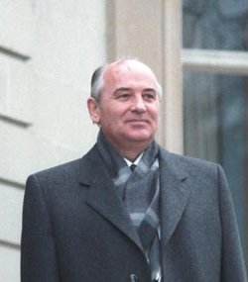
Прихід до влади М.Горбачова. “Перебудова”
У березні 1985 р. після смерті К. У. Черненка на пост Генерального секретаря ЦК КПРС був обраний Михайло Горбачов. Його обрання стало свідченням бажання частини партійного апарату суттєво змінити радянську систему.
Михайло Сергійович Горбачов — Генеральний секретар ЦК КПРС в1985–1991 роках

Slide 11
Причини Перебудови
Стагнація в економіці, наростання науково-технічного відставання від Заходу, провали в соціальній сфері.
Політична криза, яка виразилася у розкладанні керівництва, в його нездатності забезпечити економічний прогрес.
Апатія та негативні явища в духовній сфері суспільства.

Slide 12
Антиалкогольна кампанія
Одним з перших заходів перебудови стала так звана «антиалкогольна кампанія». У травні 1985року вийшла постанова Центрального комітету КПРС про заходи щодо подолання пияцтва та алкоголізму, в якій пияцтво називалося не тільки величезним соціальним злом, але і причиною багатьох економічних проблем.

Slide 13
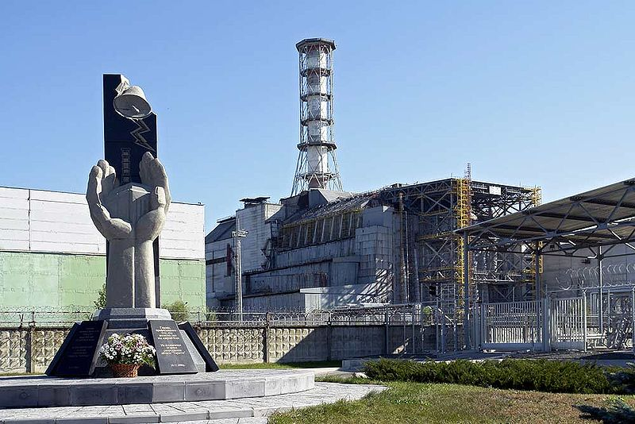
Чорнобильська катастрофа (26 квітня 1986)
Ситуацію в країні збурила також Чорнобильська катастрофа, що сталася 26 квітня 1986, коли вибухнув один з реакторів Чорнобильської атомної електростанції. Тисячі квадратних кілометрів території Білорусі, України і РРФСР виявилися зараженими. На ліквідацію наслідків цієї аварії державі довелося витратити десятки мільярдів рублів.
Чорнобильська АЕС

Slide 14
Дякую за увагу!

